Slide 1
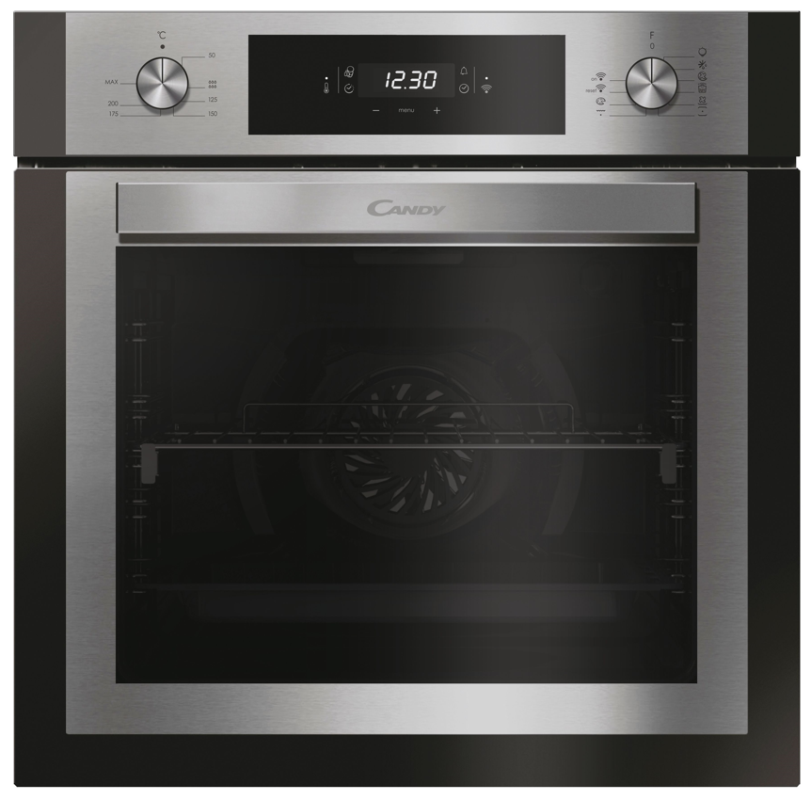
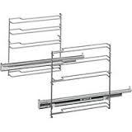
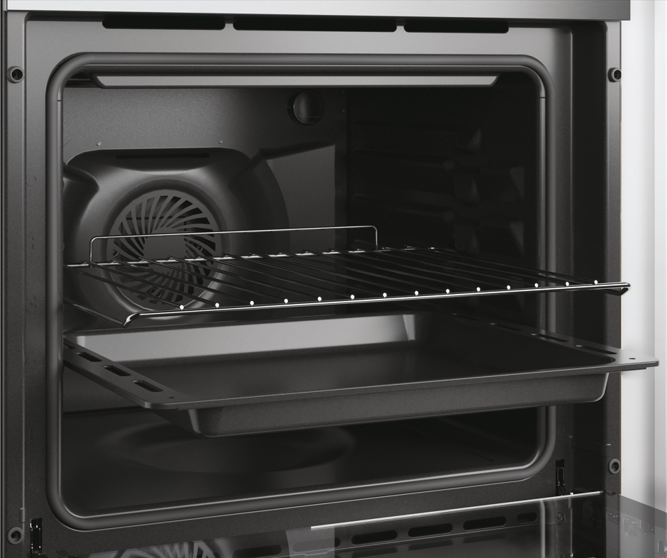
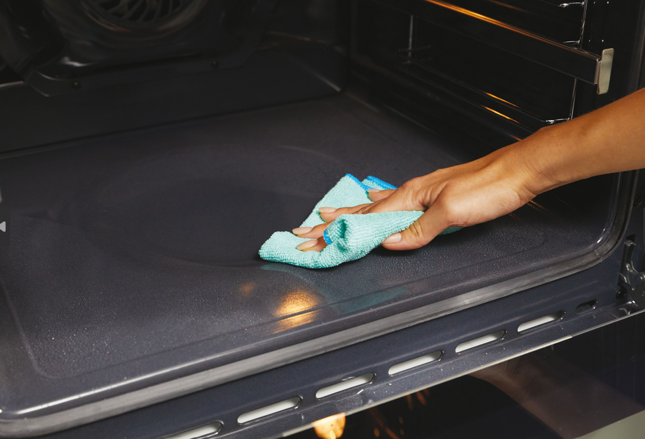
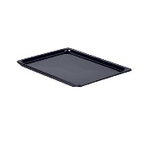
FCNE825XRWF
Vestavná multifunkční trouba ESSENZA
70l, A+, Wi-Fi + Bluetooth připojení, Pravý horký vzduch, Dotykový displej + otočné knoflíky, Teleskopické výsuvy, Aquactiva
Ovládání
přes aplikaci
hOn díky připojení přes Wi-Fi/BLT
+
70 l
Hlavní vlastnosti
Kapacita (l) 70
Energetická třída A+
Spotř. en. Statický program (kWh) 0,98
Spotř. en. Nucená ventilace (kWh) 0,68
Celkový příkon (W) 2300
Programy pečení
Počet programů 7 + světlo + Wi-Fi
Světlo, Rozmrazování, Multilevel – pravý horký vzduch, Cooklight – pečení použití velmi malého množství tuku, Spodní ohřev + ventilátor, Statické pečení, Gril, Pizza, Wifi on, Wifi reset
Funkce
hOn – Wi-Fi + Bluetooth připojení k aplikaci hOn a možnost ovládání na dálku
Minutka
Dotykové ovládání + otočné knoflíky
Bílý displej
Nastavení konce pečení
Bezpečnost
2 bezpečnostní skla
Dětská pojistka - zablokování tlačítek ovládání
Ochlazování trouby a dvířek
Konstrukce
Osvětlení žárovkou
Nerezové drátěné pojezdy pro vedení plechů
Teleskopické výsuvy (1x)
Aquactiva – čištění pomocí páry
SoftClose – pomalé dovírání dvířek
Příslušenství
1x plech (20 mm)
1x plech (40 mm)
1x rošt
Teleskopický výsuv (1x)
Aquactiva čištění pomocí páry
Ochlazování trouby a dvířek
Pravý horký vzduch – kruhové topné těleso
Logistická data
Kód 33703591
EAN 8059019059273
Provedení Nerez + černé sklo
Rozměry výrobku v x š x h (mm) 595 x 595 x 568
Čistá váha výrobku (kg) 29,5
Rozměry balení v x š x h (mm) 665 x 620 x 646
Hmotnost s obalem (kg) 31,3
2x plech

